Slide 1

Tiếng Việt 5 – Tuần 4
Bài đọc 4
Cuộc họp bí mật

Slide 2
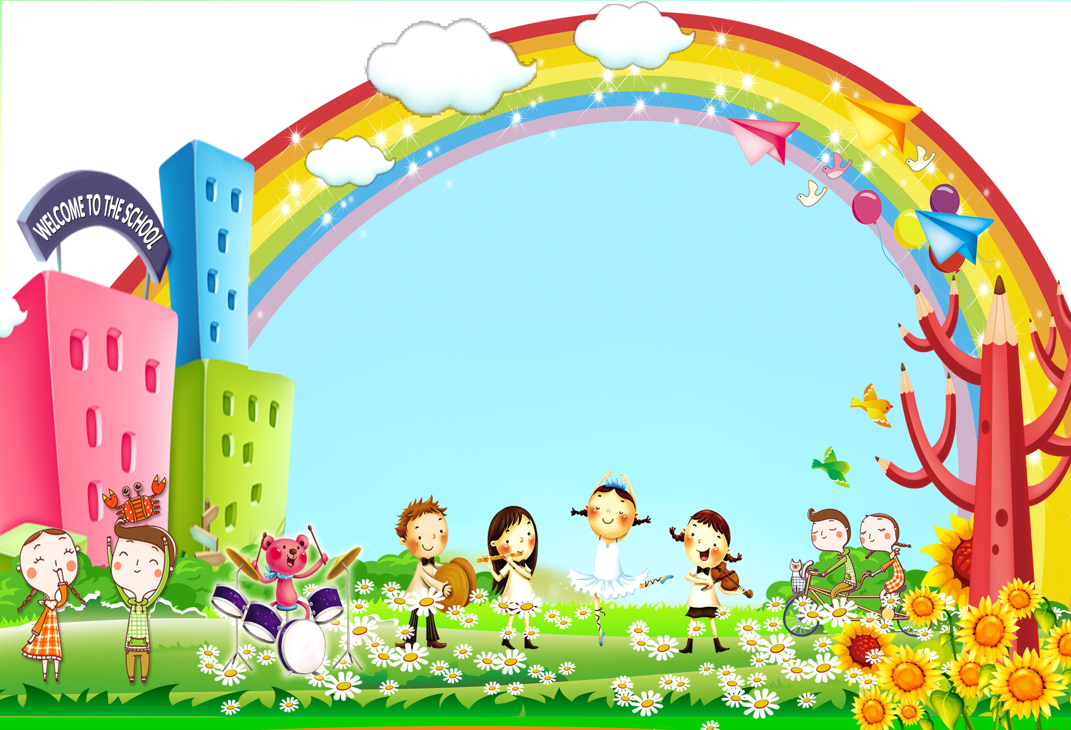
Khởi động

Slide 3
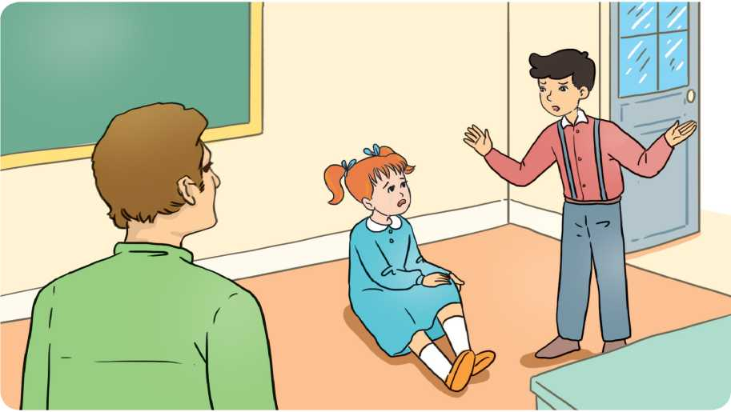

Bài đọc 4
Cuộc họp bí mật
+ Hãy nêu hình ảnh em nhìn thấy trong tranh?
+ Em hãy dự đoán câu chuyện giữa các nhân vật.

Slide 4
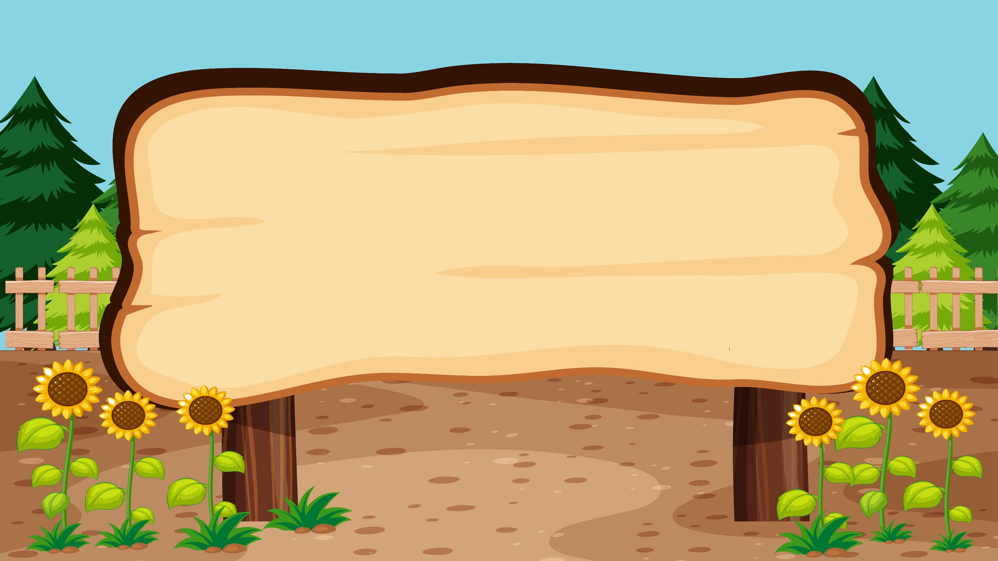
Hoạt động 1
Đọc thành tiếng
◆ Đọc cả bài
❖ Giải nghĩa từ
⬥ Chia đoạn

Slide 5
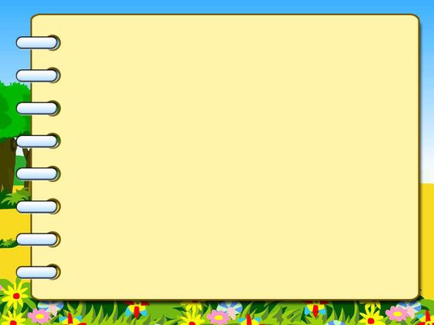
Giải nghĩa từ
Miễn cưỡng:
lộ vẻ không bằng lòng khi phải làm việc mình không mong muốn.
Lừng khừng:
ngần ngừ, không muốn hoặc không dám hành động một cách tích cực.
hoàn toàn xứng với tên gọi (tốt đẹp).
Chân chính:
Ân cần:
cách đối xử thể hiện sự quan tâm, chu đáo và đầy nhiệt tình.

Slide 6
Giải nghĩa từ
Gắt gỏng:
cáu kỉnh, chỉ cách nói không nhẹ nhàng mà nói to
(ngã) khuỵu:
gập hẳn chân xuống, không đứng thẳng lên được nữa, do bị trượt ngã hoặc do không còn sức

Slide 7
Chia đoạn
Từ đầu đến … gượng đứng lên.
Từ Thầy giáo quyết định... đến ... ân cần với các bạn nữ.
Phần còn lại.
1
2
3

Slide 8
Đọc nối tiếp đoạn
◆ 3 bạn đọc nối tiếp đoạn
❖ Đọc từ khó, câu khó
⬥ Đọc đoạn trong nhóm
 Thi đọc đoạn nối tiếp

Slide 9
Luyện đọc từ và câu
xốc nách
khuỵu xuống
chen lấn
“Thầy giáo quyết định tổ chức một cuộc họp bí mật / để giúp các học sinh nam / biết cách quan tâm, / giúp đỡ các bạn nữ.//”

Slide 10
Đọc nối tiếp đoạn
◆ 3 bạn đọc nối tiếp đoạn
❖ Đọc từ khó, câu khó
⬥ Đọc đoạn trong nhóm
 Thi đọc đoạn nối tiếp

Slide 11
Đọc hiểu
◆ Đọc câu hỏi
❖ Thảo luận nhóm 4
⬥ Phỏng vấn nhóm bạn

Slide 12

Câu hỏi
Câu 1. Em hiểu thầy giáo muốn nhắn nhủ điều gì với các học sinh nam khi yêu cầu Đi-tô và Giu-ri-cô giúp đỡ Ê-lê-na?
Câu 2. Vì sao Ê-lê-na vẫn khóc mặc dù đã được Đi-tô và Giu-ri-cô đến giúp, nhưng cô bé lại nín khóc ngay khi được Xa-sa giúp đỡ?
Câu 3. Thầy giáo quyết định tổ chức cuộc họp với các học sinh nam để làm gì? Theo em, vì sao thầy giáo tổ chức cuộc họp đó một cách bí mật?
Câu 4. Ngoài những điều thầy giáo nói, theo em, các bạn nam, bạn nữ cần có thêm đức tính gì?

Slide 13
Câu 1. Em hiểu thầy giáo muốn nhắn nhủ điều gì với các học sinh nam khi yêu cầu Đi-tô và Giu-ri-cô giúp đỡ Ê-lê-na?
Thầy giáo muốn nhắn nhủ các bạn nam: cần chia sẻ, giúp đỡ bạn khi bạn gặp khó khăn, cần giúp đỡ.

Slide 14
Câu 2. Vì sao Ê-lê-na vẫn khóc mặc dù đã được Đi-tô và Giu-ri-cô đến giúp, nhưng cô bé lại nín khóc ngay khi được Xa-sa giúp đỡ?
Bởi vì Đi-tô và Giu-ri-cô đều chưa ân cần: Đi-tô giúp Ê-lê-na một cách miễn cưỡng, nói gắt gỏng; Giu-ri-cô lừng khừng, xốc nách Ê-lê-na mạnh tay khiến cô bé đứng lên một cách khó nhọc và lại ngã khuỵu xuống. Xa-sa, khác với Đi-tô và Giu-ri-cô, đã giúp bạn một cách tự nguyện, nhẹ nhàng và ân cần: không chờ thầy giáo nhắc, an ủi bạn, đưa tay đỡ bạn đứng lên.

Slide 15
Câu 3. Thầy giáo quyết định tổ chức cuộc họp với các học sinh nam để làm gì?
Thầy giáo tổ chức cuộc họp với các học sinh nam để giúp các học sinh nam biết cách quan tâm các bạn nữ.
Theo em, vì sao thầy giáo tổ chức cuộc họp đó một cách bí mật?
- Vì đó là câu chuyện riêng của thầy và các bạn nam.
- Vì thầy muốn mọi người hiểu rằng các bạn nam đã tự thay đổi mà không cần sự chỉ bảo của thầy.
- Vì thầy biết các bạn nam không muốn để lộ cuộc trò chuyện của các bạn và thầy giáo. ..

Slide 16
Câu 4. Ngoài những điều thầy giáo nói, theo em, các bạn nam, bạn nữ cần có thêm đức tính gì?
+ Các bạn nam cần mạnh mẽ, trung thực, biết quan tâm tới mọi người,...
+ Các bạn nữ cần dịu dàng, chu đáo, biết quan tâm tới mọi người,...

Slide 17


Ý nghĩa bài học
Dù là nam hay nữ, mỗi HS đều cần học cách ứng xử phù hợp với bạn bè để mình thực sự là một người bạn đáng yêu, đáng tin cậy.

Slide 18

Đọc diễn cảm
Đọc diễn cảm đoạn 2
Đọc phân vai

Slide 19
Thầy giáo quyết định tổ chức một cuộc họp bí mật để giúp các học sinh nam biết cách quan tâm, giúp đỡ các bạn nữ. Thầy gọi các em lại gần, nói:
- Thầy sẽ lập nhóm những người đàn ông chân chính. Em nào muốn tham gia thì giơ tay.
Xa-sa giơ tay đầu tiên. Sau đó, tất cả đều giơ tay.
- Em nào cũng muốn làm người đàn ông chân chính. Vậy, từ hôm nay, các em phải tuân theo nội quy của hội. Các em đồng ý chứ?
- Đồng ý ạ!
- Chúng ta bắt đầu từ điều thứ nhất: quan tâm và ân cần với các bạn nữ.

Slide 20
Vận dụng
+ Trong câu chuyện trên, em thích nhân vật nào nhất? Vì sao em thích?
+ Em học tập được điều gì qua câu chuyện trên?

Slide 21



